Slide 1
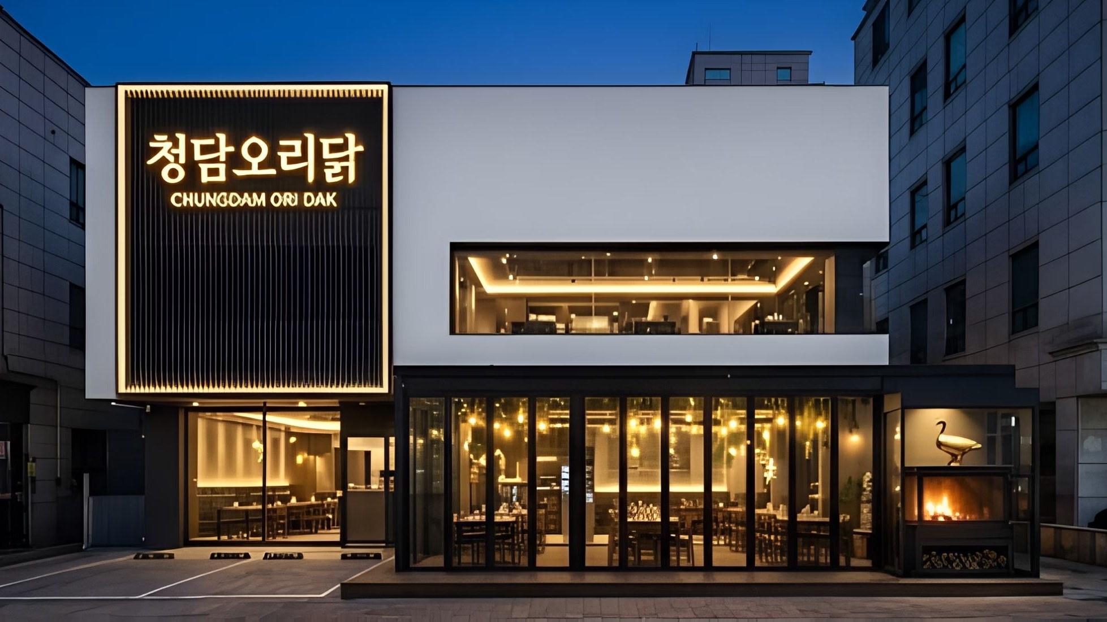

공동투자 제안서
청담 오리닭 삼성동점
청담오리닭 · CHUNGDAM ORI DAK · CHEONGDAM ORIDAK · FIRE ROAST DUCK & CHICKEN
포스코센터 인근 대로변 · B1~3F 통임대 136평 · 2026년 10월 오픈 예정

Slide 2
01 제안 요약
7.5억 규모 신규 출점, 기준안 월 영업이익 5,400만원
삼성동 포스코센터 인근 대로변 지하 1층~지상 3층 통임대 136평. 지하를 주방으로 설계하고 더미웨이터로 3개 층을 전부 영업면적으로 전환하는 구조다. 총 자금 소요 7.5억, 운영 가치 포함 기업가치 10억 기준으로 지분 참여를 제안한다.
10 억
월 3 억
20.0 %
1.87 억
제안 기업가치
기준안 목표 매출
기준안 EBITDA율
손익분기 월매출
투자 1억 = 지분 10%
180석 · 일 1.3회전 기준
감가상각 후 18.1%
목표 대비 62% 수준
본 자료의 매출·손익은 좌석수와 객단가 가정에 기반한 추정치이며, 확정 실적이 아니다.
청담 오리닭 · 공동투자 제안서
02

Slide 3
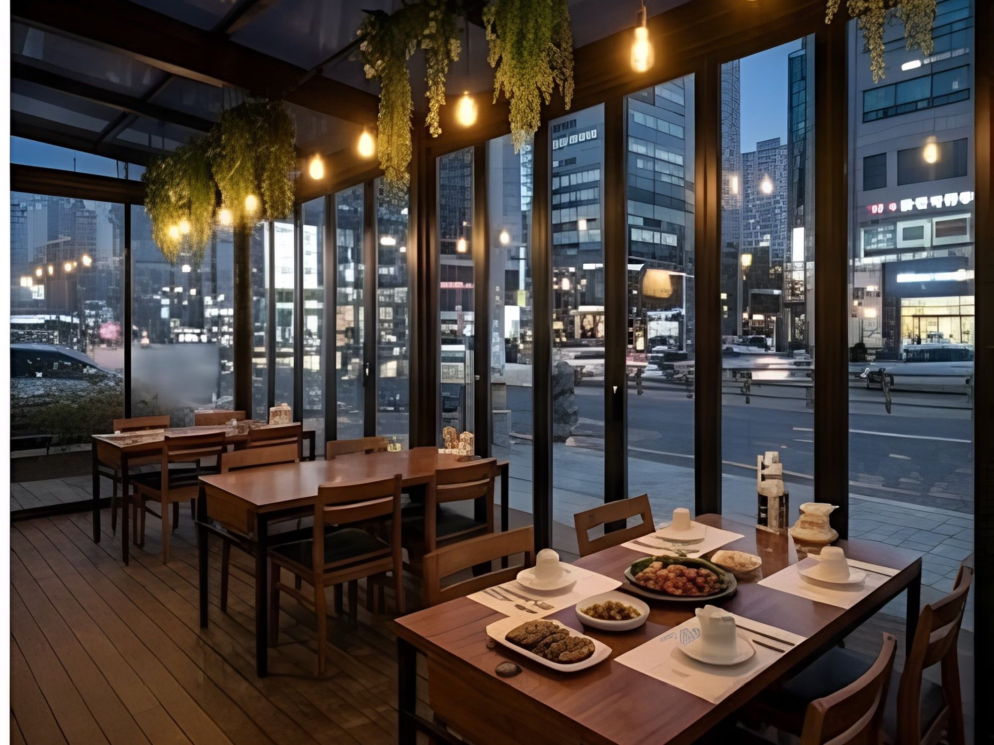
02 입지
포스코센터 인근 대로변, 강남권 최대 밀도의 법인 회식 상권
배후 수요
가시성
포스코센터 · 무역센터 · 코엑스 오피스 밀집. 평일 저녁 법인 회식과 접대 수요가 상시 발생하는 구간이다.
대로변 전면 노출. 통유리 파사드와 야간 사인으로 별도 광고 없이 인지가 형성된다.
경쟁 구도
접근성
삼성동 회식 상권은 한우 · 중식이 주도한다. 오리구이 단일 카테고리는 대체재가 얇다.
차량 진입 동선과 전용 주차 확보. 접대 목적 방문의 이탈 요인을 제거한다.
임대 조건 월 임대료 2,500만원 / 보증금 3억 / B1~3F 4개 층 통임대
1층 테라스 다이닝. 대로변에 면한 통유리 구조
청담 오리닭 · 공동투자 제안서
03

Slide 4
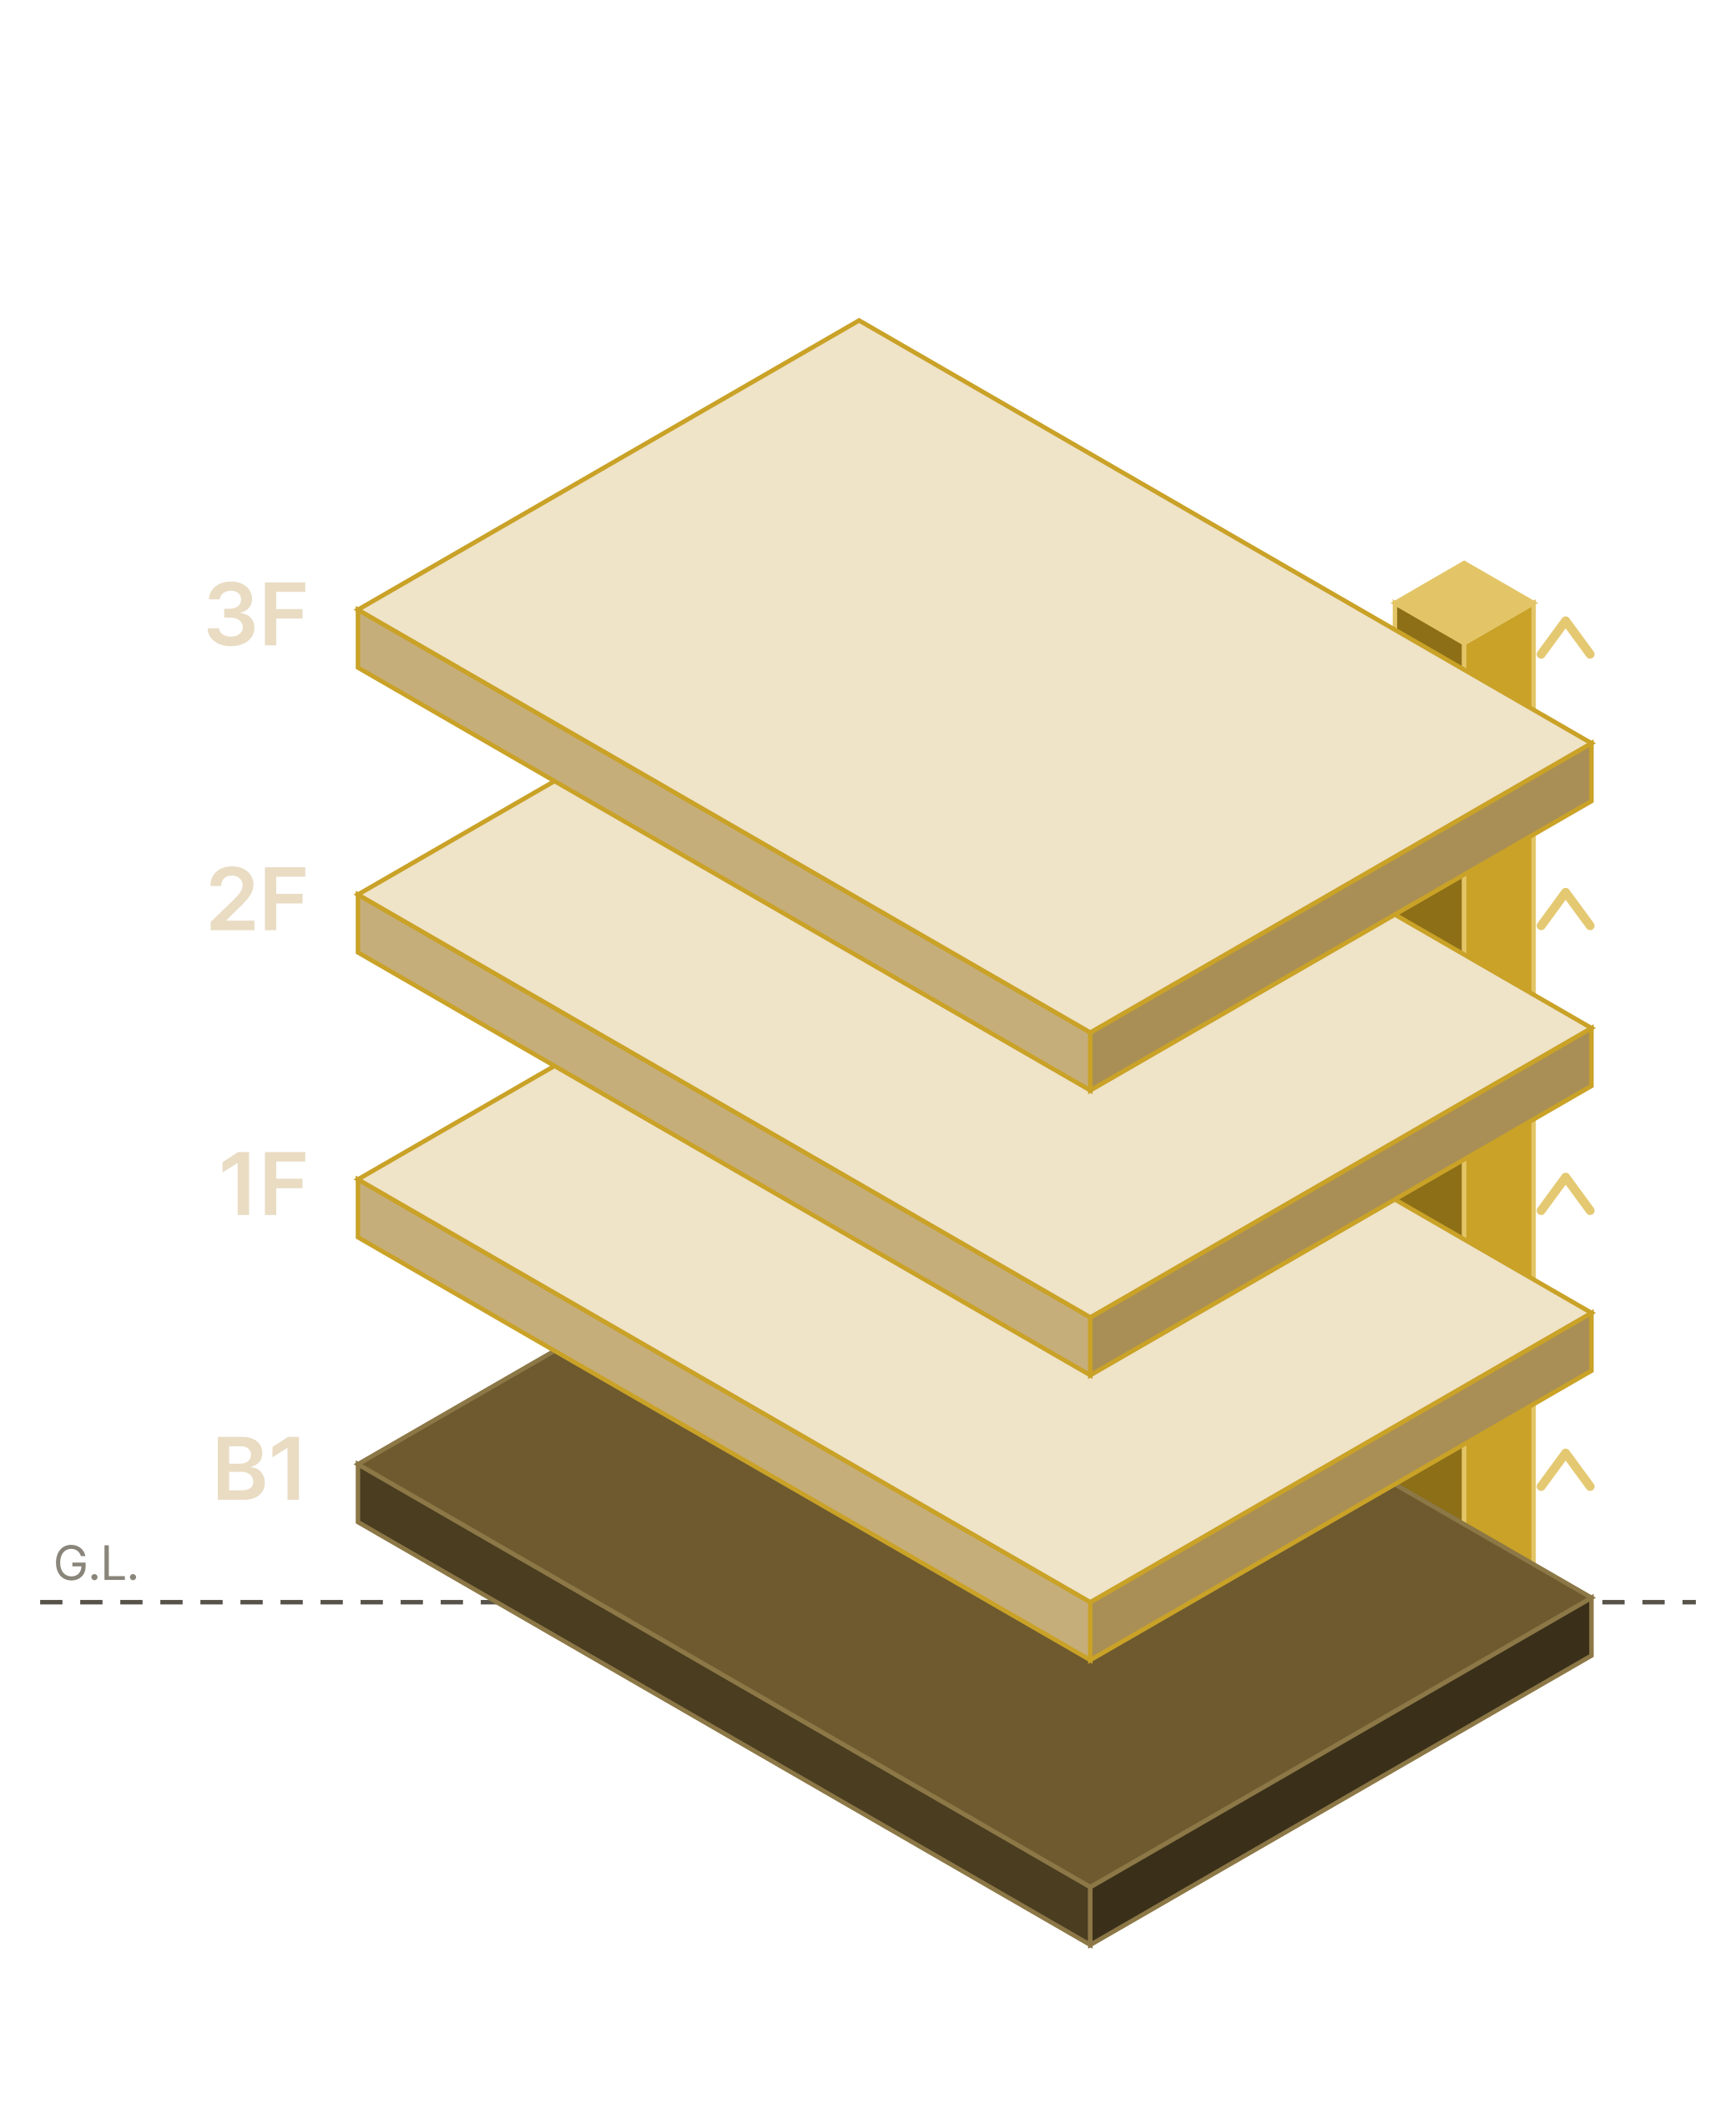
03 공간 구성
지하를 주방으로 내리고, 3개 층 120평을 전부 영업면적으로 쓴다
3F · 40평
접대 · 법인 예약 전담. 단가와 예약 안정성을 담당하는 층
60석
VIP 룸 8~10실
2F · 40평
메인 홀에 셀러 · 바를 붙여 주류 매출과 객단가를 끌어올린다
60석
메인 홀 · 바 / 셀러
1F · 40평
시그니처 화로 전면 배치. 유입과 브랜드 인지를 담당
60석
테라스 다이닝 · 화로
B1 · 16평
전 층 조리 집중. 더미웨이터로 1~3F 서빙 연결
중앙 주방 · 저장
전용면적 합계 136평 · 영업 좌석 180석(가정) · 주방을 지하로 분리해 지상 3개 층의 좌석 손실을 없앤다
청담 오리닭 · 공동투자 제안서
04

Slide 5
03-1 운영 구조
이 구조의 성패는 더미웨이터 처리량이 결정한다
중앙 주방 단일화
더미웨이터 2기 권장
지하 16평에 조리를 집중해 층별 주방 중복 투자를 제거한다. 인건비와 설비비가 동시에 줄어든다.
1기 운용 시 피크 타임 3개 층 동시 서빙에서 병목이 발생한다. 설계 단계에서 2기 또는 대용량 1기로 확정해야 한다.
층별 서비스 스테이션
3층 예약 전용 운영
각 층에 반찬 · 주류 · 집기 스테이션을 두어 더미웨이터 호출 횟수를 본요리 중심으로 줄인다.
룸은 예약제로만 열어 상시 인력 배치를 없애고, 예약분에 맞춰 인력을 투입한다.
청담 오리닭 · 공동투자 제안서
05

Slide 6
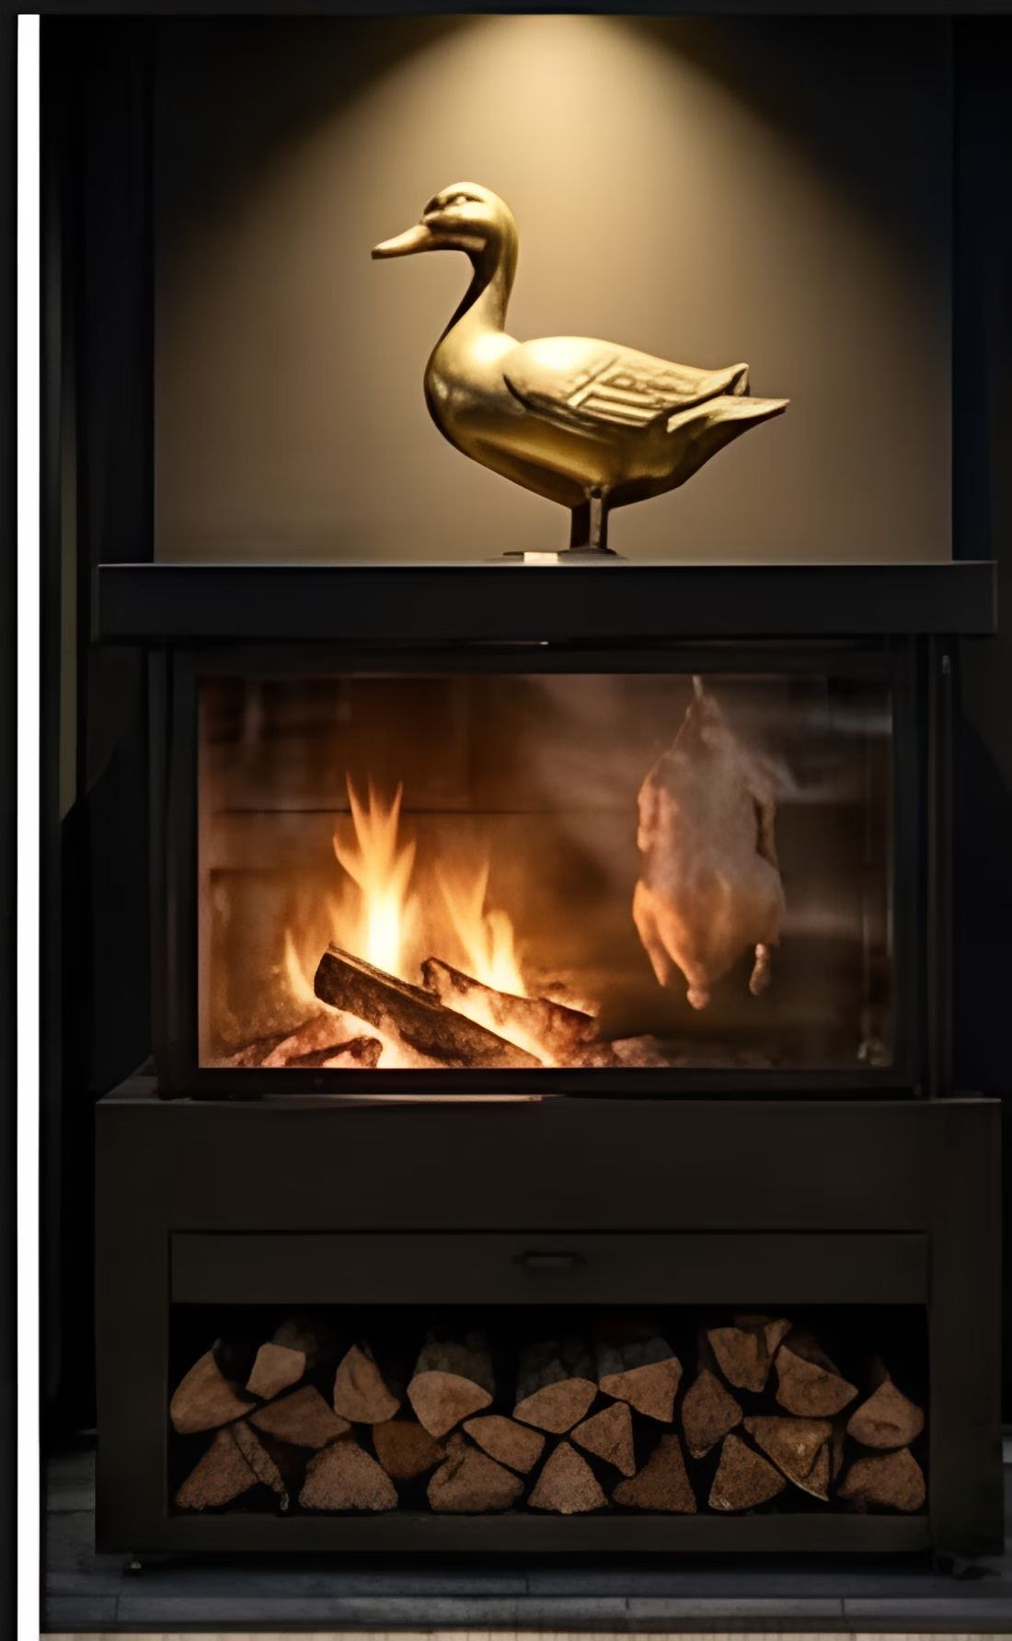
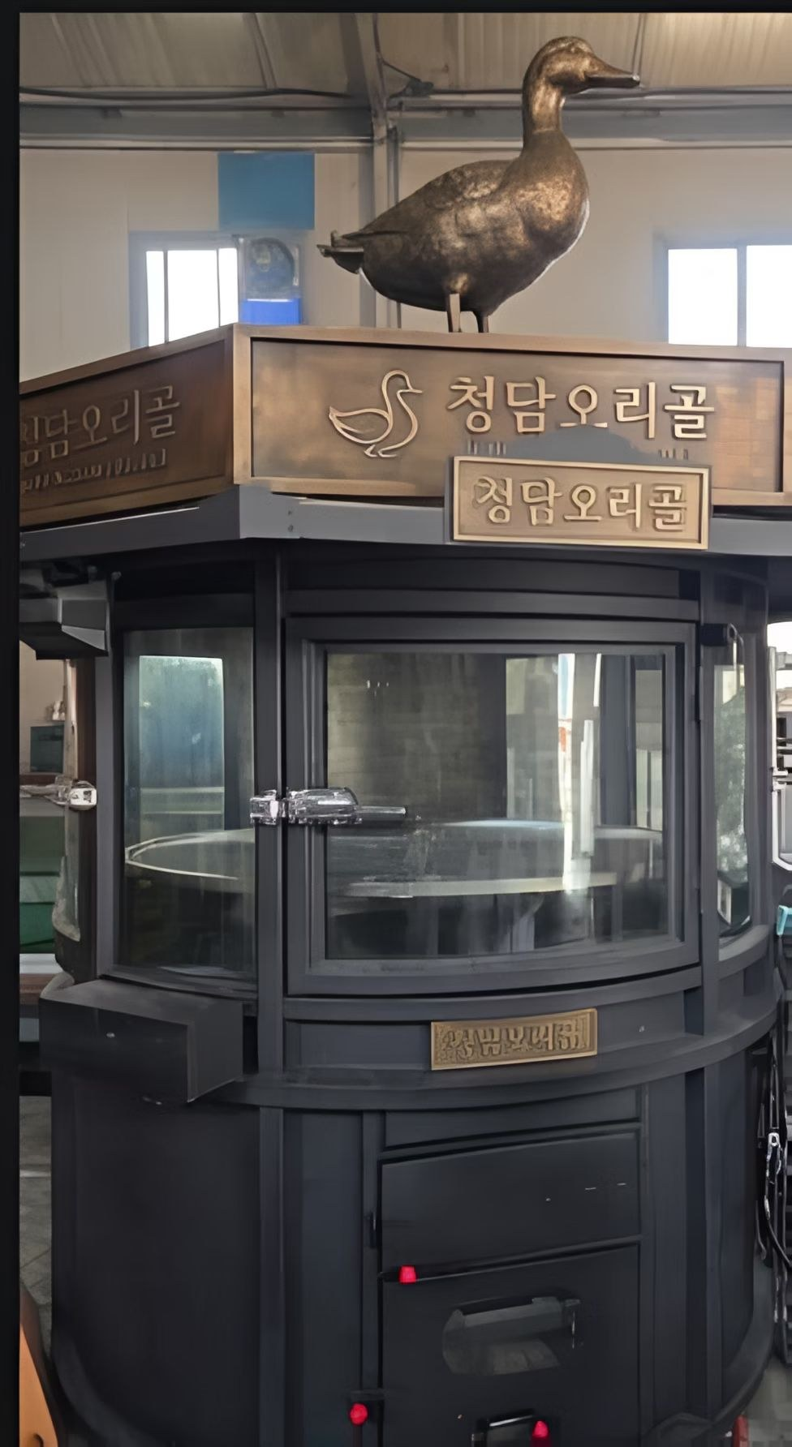
04 시그니처 화로
1층 화로 시안 — 시그니처 로스터 · 제작 완료
장작 화덕과 브랜드 오브제를 결합한 시그니처 로스터. 1층 전면에 배치해 유입과 브랜드 인지를 만든다.
청담 오리닭 · 공동투자 제안서
06

Slide 7
05 메뉴 구성
객단가 5만원대는 메뉴 가격표에서 그대로 나온다
시그니처 화덕 오리구이 · 79,000~135,000원
화덕 통닭구이 · 38,000~45,000원
장작 · 참숯 · 불향 · 마라 4종과 예약제 능이 진흙 오리구이. 2인 이상 공유 메뉴로 테이블 단가의 중심을 잡는다
오리와 병행 주문되는 서브 메인. 4인 이상 테이블에서 추가 주문이 발생한다
전골 · 사이드 · 전통주 · 10,000~80,000원
점심 단품 · 16,000원
능이 오리전골 69,000원, 전통주 페어링. 접대 · 룸 수요의 단가를 결정한다
오리곰탕 · 닭곰탕. 데이타임 회전을 확보하기 위한 별도 라인
50,500원
59,000원
74,000원
16,000원
2인 표준
4인 회식
4인 룸 접대
점심 1인
오리구이 + 사이드 + 소주 2병
오리구이 + 통닭구이 + 전골 + 주류
능이 진흙 오리구이 + 전골 + 전통주
오리곰탕 · 닭곰탕 단품
메뉴 구성안. 가격은 확정 전 시안 기준
청담 오리닭 · 공동투자 제안서
07

Slide 8
06 투자 구조
총 자금 소요 7.5억, 운영 가치 포함 기업가치 10억
보증금
3.0억
운영 가치 2.5억
임대 종료 시 회수 가능 자산
브랜드, 상권 확보, 인허가와 시공 관리, 다점포 운영 조직. 현금 소요 7.5억에 더해 기업가치 10억을 구성한다.
인테리어
3.0억
4개 층 시공, 지하 급배기 · 소방 포함
기물 및 집기
0.5억
시그니처 로스터(제작 완료), 주방 설비, 더미웨이터, 홀 집기
현금 소요 7.5억 + 운영 가치 2.5억 = 기업가치 10억 (Post-money)
예비비
1.0억
공기 지연 및 초기 운전자금
현금 소요 합계
7.5억
청담 오리닭 · 공동투자 제안서
08

Slide 9
06-1 지분 구조
기업가치 10억 기준, 1억 참여 시 지분 10%
투자금 1억
기준안 연 귀속이익(세후) 5,130만원
투자금 2억
기준안 연 귀속이익(세후) 1억 260만원
지분율 10%
지분율 20%
투자 형태
운영 주체
신설 운영법인 지분 인수 (Post-money 10억 기준)
(주)에스비제이컴퍼니가 운영 · 회계를 총괄, 투자자는 경영 비참여
정산
안전장치
분기 손익 보고, 연 1회 배당 결의. 배당성향은 주주 협의로 결정
투자금은 임대차 계약 체결 후 집행. 미계약 시 전액 반환
귀속이익은 기준안 영업이익에서 법인세 실효세율 21%를 차감한 값이며, 실제 배당액은 유보 정책에 따라 달라진다.
청담 오리닭 · 공동투자 제안서
09

Slide 10
07 매출 계획
저녁 1.05회전에 점심 0.35회전을 더하면 월 3억이다
구분
좌석수
일 회전율
객단가
월 영업일
월 매출
저녁
180석
1.05회전
55,000원
26일
2.70억
점심
180석
0.35회전
18,000원
26일
0.29억
기준안 월 매출
2.99억
안정안
기준안
확장안
저녁 0.79 · 점심 0.26회전
저녁 1.05 · 점심 0.35회전
저녁 1.40 · 점심 0.47회전
월 2.25억 · 일 866만원
월 3.00억 · 일 1,153만원
월 4.00억 · 일 1,539만원
저녁 단일 피크만 가능한 경우
점심 라인 정착 + 저녁 1회전 이상
저녁 2부제 + 3층 룸 예약 상시 가능
객단가는 메뉴 가격표에서 산출했다. 저녁 55,000원은 2인 표준 50,500원과 4인 회식 59,000원 사이 값이며, 룸 접대 74,000원은 반영하지 않았다.
청담 오리닭 · 공동투자 제안서
10

Slide 11
08 손익 구조
기준안 월 3억에서 EBITDA 6,000만원, 20.0%
6,000 만원
EBITDA
매출 대비 20.0% · 월 영업일 26일 기준
5,417 만원
영업이익
매출 대비 18.1% · 감가상각 583만원 차감
매출 30,000만원 = 100% 기준
감가상각은 인테리어 · 기물 3.5억을 5년 정액으로 배분했다. 목표 이익률 20%는 EBITDA 기준에서 성립하며, 감가상각 반영 시 18.1%다.
청담 오리닭 · 공동투자 제안서
11

Slide 12
09 손익분기
하루 0.87회전이면 손실이 나지 않는다
1.87 억
720 만원
0.87 회전
손익분기 월매출
손익분기 일매출
손익분기 좌석회전
목표 매출의 62% 수준
월 26일 영업 기준
180석 · 평균 객단가 45,750원 기준
고정비 구조
임대료 · 관리비 2,900만원 · 정직원 인건비 5,500만원 · 감가상각 583만원
월 고정비 합계 8,983만원 · 공헌이익률 48%
고정비가 목표 매출의 30.0%로, F&B 위험 구간인 35%를 밑돈다.
임대료 2,500만원은 136평 4개 층 기준으로 평당 18만원 수준이다.
청담 오리닭 · 공동투자 제안서
12

Slide 13
10 시나리오
매출이 기준안 대비 25% 빠져도 영업이익은 흑자를 유지한다
구분
월 매출
월 영업이익
이익률
안정안
2.25억
1,817만원
8.1%
기준안
3.00억
5,417만원
18.1%
확장안
4.00억
10,217만원
25.5%
안정안은 기준안 대비 매출 25% 하회, 확장안은 33% 상회를 가정했다. 세 시나리오 모두 고정비 구조는 동일하다.
고정비가 낮은 임대 조건 덕분에 하방이 막혀 있다. 점심 매출이 정착되면 기준안, 3층 룸 예약이 상시 가동되면 확장안 구간으로 올라선다.
청담 오리닭 · 공동투자 제안서
13

Slide 14
11 확장 로드맵
3개월 간격 연속 출점으로 프랜차이즈 본부까지 간다
1
2
3
PHASE 1 · 1호점 검증
PHASE 2 · 직영 2·3호점
PHASE 3 · 프랜차이즈 본부
2026.10 ~ 2026.12
2027.01 ~ 2027.04
2027 하반기 ~
BEP 조기 도달 후 월 3억 매출 안정화
표준 레시피, 원가율, 운영 매뉴얼 확정
지하 주방 · 3개 층 구조의 표준 모델화
1호점 BEP 확인 후 3개월 간격으로 연속 출점
후보 상권: 압구정 · 신사 · 신용산 · 한남동
중앙 공급 체계 구축, 원가율 추가 절감
정보공개서 등록 후 가맹 전개
수익 구조 전환: 매장 영업이익 → 가맹비 · 로열티 · 식자재 공급마진
출점 1건당 본부 이익이 누적되는 구조
1호점 손익만으로 판단하는 건이 아니다. 확장 단계에서 수익원이 매장 영업이익에서 본부 공급마진으로 옮겨가며, 출점 수에 비례해 이익 레버리지가 커진다.
가맹 전개는 가맹사업법상 정보공개서 등록을 선행 요건으로 한다. Phase 3 착수 시점에 등록 절차를 진행한다.
청담 오리닭 · 공동투자 제안서
14

Slide 15
12 본부 지분 옵션
1호점 투자자에게 본부 법인 지분 취득 우선권을 부여한다
옵션 내용
행사 요건
프랜차이즈 본부 법인 설립 시, 1호점 초기 투자자에게 신주 인수 우선권을 부여한다.
1호점 3개월 연속 흑자로 BEP 안정 도달이 확인된 시점, 또는 2호점 출점 결의 시점 중 먼저 도래하는 때.
행사 한도
행사 가격
1호점 지분율에 비례한 범위. 지분 10% 보유 시 본부 법인 지분 [ ]%까지 인수 가능.
본부 법인 설립 당시 발행가 기준 [ ]. 후속 라운드 밸류와 무관하게 고정한다.
1호점 지분
이 옵션의 의미
본부 지분 인수 후에도 1호점 지분은 유지한다. 스왑 방식은 적용하지 않는다.
1호점 투자는 단일 매장에 대한 투자로 끝나지 않는다. 검증이 완료되면 확장 주체인 본부 법인에 초기 조건으로 참여할 수 있는 권리가 함께 따라온다.
본부 법인은 프랜차이즈 사업을 위해 별도 설립하는 신설 법인이다. SBJ컴퍼니의 기존 운영 사업 지분과는 무관하다. · [ ] 표기 항목은 본부 법인 설립 시점에 확정한다. 옵션의 구체 조건은 투자계약서 부속 합의로 정한다.
청담 오리닭 · 공동투자 제안서
15

Slide 16
13 리스크 관리
성과를 좌우하는 네 가지 변수는 이미 관리 계획에 들어가 있다
관리 변수
배경
관리 방안
서빙 동선 설계
지하 주방에서 3개 층을 서빙하는 구조다. 더미웨이터 처리량이 피크 타임 좌석 가동률을 결정한다.
설계 단계에서 2기 또는 대용량 1기로 확정. 층별 서비스 스테이션을 두어 호출 빈도를 본요리 중심으로 축소.
원가 관리
오리 원육은 시세 변동 폭이 있는 품목이다. 식자재율이 원가 구조의 핵심 변수다.
산지 연간 물량 계약으로 단가를 고정. 사이드 메뉴 비중을 높여 원가 구성을 분산.
오픈 일정 관리
지하 조리시설은 급배기 · 소방 · 정화 인허가 절차가 수반된다.
예비비 1억을 별도 편성. 임대차 계약과 동시에 인허가를 선행 접수하고 착공 전 도면을 확정.
점심 수요 확보
기준안 회전율은 점심 운영을 포함한 값이다. 데이타임 매출이 기준안 도달의 관건이다.
오리 단품 점심 메뉴를 별도 구성. 인근 오피스 대상 예약 · 선결제 채널을 오픈 전 확보.
청담 오리닭 · 공동투자 제안서
16

Slide 17
14 일정
9월 계약, 10월 말 오픈. 연말 성수기 전 정상 가동
9월 1주
9월 2~3주
9월 중순~
10월 1~3주
10월 말
임대차 계약
설계 확정 · 인허가
착공
설비 · 집기 반입
오픈
보증금 3억 집행. 투자금 납입 개시
지하 급배기 · 소방 도면 확정, 영업신고 접수
4개 층 동시 시공. 더미웨이터 설치 선행
로스터 · 주방 설비 반입, 홀 집기. 인력 채용 · 교육
시운전 후 정식 오픈. 11~12월 연말 회식 수요 흡수
10월 말 오픈은 11~12월 연말 회식 시즌을 첫 두 달에 흡수한다는 뜻이다. 초기 현금흐름이 가장 빠르게 확보되는 시점에 오픈하는 일정이다.
청담 오리닭 · 공동투자 제안서
17

Slide 18
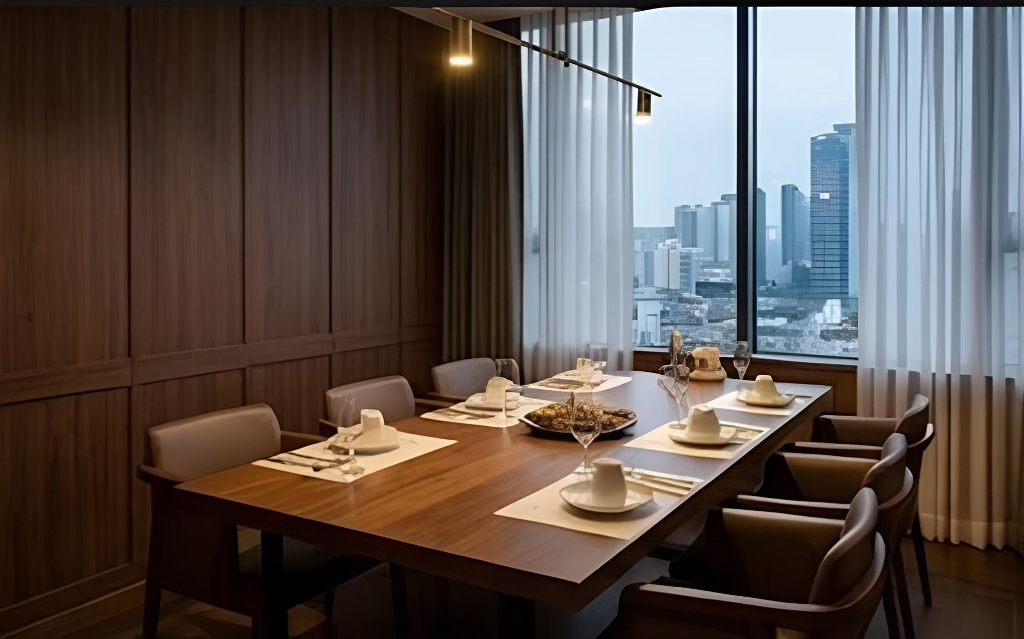
15 운영 주체
청담 상권에서 매장을 운영해 온 회사가 직접 운영한다
(주)에스비제이컴퍼니
청담 새벽집, 새벽국밥을 운영하는 외식 전문 법인이다. 계약 당사자이자 삼성동점의 운영 주체다.
동일 상권 운영 경험
강남 · 청담 상권에서 다점포를 운영해 왔다. 삼성동점이 겨냥하는 회식 · 접대 수요를 이미 다뤄온 조직이다.
브랜드 자산
청담 오리닭은 사인 · 인테리어 · 집기까지 VI가 확정된 상태다. 삼성동점은 첫 실행이 아니라 확정된 모델의 전개다.
3층 VIP 프라이빗 룸 시안
회계 투명성
분기 손익을 표준 양식으로 보고한다. 매장별 매출 · 매입 원장을 분리 관리한다.
청담 오리닭 · 공동투자 제안서
18

Slide 19
16 제안 조건
제안 조건 요약
투자 대상
(주)에스비제이컴퍼니가 설립하는 삼성동점 운영법인 (설립 예정)
기업가치
10억원 (Post-money). 현금 소요 7.5억 + 운영 가치 2.5억
투자 규모
1억원 = 지분 10% / 2억원 = 지분 20%
자금 사용처
보증금 3억, 인테리어 3억, 기물 · 집기 5천만원, 예비비 1억
집행 조건
임대차 계약 체결을 선행 조건으로 투자금 납입. 미계약 시 전액 반환
기대 성과
기준안 월 매출 3억, EBITDA 6,000만원 (20.0%), 영업이익률 18.1%
보고 체계
월 매출 보고, 분기 손익계산서 제공, 연 1회 배당 결의
본부 지분 옵션
1호점 BEP 안정 도달 시 프랜차이즈 본부 법인 신주 인수 우선권 부여
본 제안서의 재무 수치는 명시된 가정에 기반한 추정치이며 수익을 보장하지 않는다. 최종 조건은 투자계약서에 따른다.
청담 오리닭 · 공동투자 제안서
19

Slide 20

청담 오리닭 삼성동점
청담오리닭 · CHUNGDAM ORI DAK
검토 후 회신 주시면 실사 자료와 도면을 제공하겠습니다.
(주)에스비제이컴퍼니 | 대표 박경배
서울 강남구 압구정로 73-2 4층
청담 새벽집 · 새벽국밥 운영
청담 오리닭 · 공동투자 제안서
20

